Slide 1
Нетехнические навыки (НТН) в малоинвазивной хирургии (МИХ)
Кирстен Гьераа, врач, аспирант
Копенгагенская академия медицинского образования и симуляции, Копенгаген, Дания

Slide 2
Раскрытие информации
Конфликт интересов отсутствует

Slide 3
Технические навыки
Медицинские знания
Нетехнические навыки
Part of picture from the news paper ‘Dagens Medicin’, Jan 31, 2012

Slide 4
Медицинские знания
Технические навыки
Нетехнические навыки
‘К нетехническим навыкам относятся когнитивные, социальные и
персональные навыки, дополняющие технические навыки и
необходимые для безопасного выполнения задания’ ‘
– определение Роны Флин
Part of picture from the news paper ‘Dagens Medicin’, Jan 31, 2012

Slide 5
Когнитивные навыки
Социальные навыки
Осведомленность
о ситуации
Принятие решений
Работа в команде
Лидерство
Коммуникация

Slide 6
Безопасность пациента в операционной
~ 40% неблагоприятных событий происходят в операционной¹
~ 50% неблагоприятных событий связаны с человеческим фактором^{2,3,4}
¹ de Vries et al.: The incidence and nature of in-hospital adverse events: a systematic review. Qual Saf Health Care, 2008
² Joint Commision on Accreditation of Health Care Organizations: Sentinel Event Data Root Causes by Event Type, 2014
³Uramatsu M et al. Does failures in NTS contribte to fatal medical accidents in Japan? BMJ Open 2016
⁴Panesar S et al. Mortality as an indicator of patient safety in orthopaedics. BMC Musc Dis. 2012
Notes:
Почему эти навыки имеют большое значение?
Studier indikerer, at en stor del af de fejl, der sker på en operationsstue, skyldes fejl i kommunikation og samarbejde. (Gawande 2003)
Disse færdigheder kan trænes og dette kan forbedre behandlingen, og reducere patienter mobiditet og mortalitet. (Neily 2010)
Med andre ord; øge patientsikkerheden.
Undersøgt i sundhedsvæsenet gennem 10-15 år.

Slide 7
Повышение безопасности пациента
40-50% неблагоприятных событий можно предотвратить⁵
Обучение команды может снизить показатели тяжелых осложнений и смертности⁶
⁵Schiøler T et al. [Incidence of adverse events in hospitals. A retrospective study of medical records]. Ugeskr. Laeg. 2001
⁶Neily et al. Association between implementation of a medical team training program and surgical mortality. JAMA 2010

Slide 8
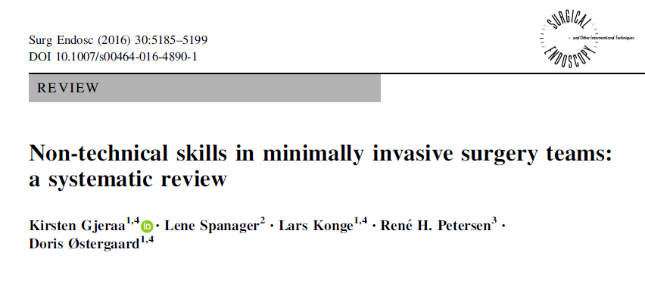
Анализ НТН в МИХ
Результаты:
Нетехнические ошибки случаются в 2-3 раза чаще, чем технические хирургические ошибки
Плохое планирование и неслаженная команда мешают работе -> увеличивают риск ошибки
Обучение НТН уменьшает ошибки и улучшает взаимоотношения в команде.
Notes:
Систематический обзор
Aiming at identifying
Key NTS
NTS traning, and
Assessment tools
Few studies exploring this topic
Non-technical errors is 2-3 times more prevalent than technical surgical errors
Deficient planning and poor teamwork obstruct workflow -> increase errors.
Communication differs
Related more to equipment- and patient-related topics
Fixed teams improve teamwork and safety levels
Training NTS mitigates errors and improves staff attitudes towards NTS.

Slide 9
Оценка НТН

Slide 10
Различные инструменты оценки НТН
ANTS (НТН анестезиолога)
NOTSS (НТН хирурга)
SPLINTS (НТН операционной
медсестры)
N-ANTS (НТН медсестры-анестезистки)
OTAS (НТН команды)
Oxford NOTECHS (НТН команды)
Из
универстита
Абердин

Slide 11
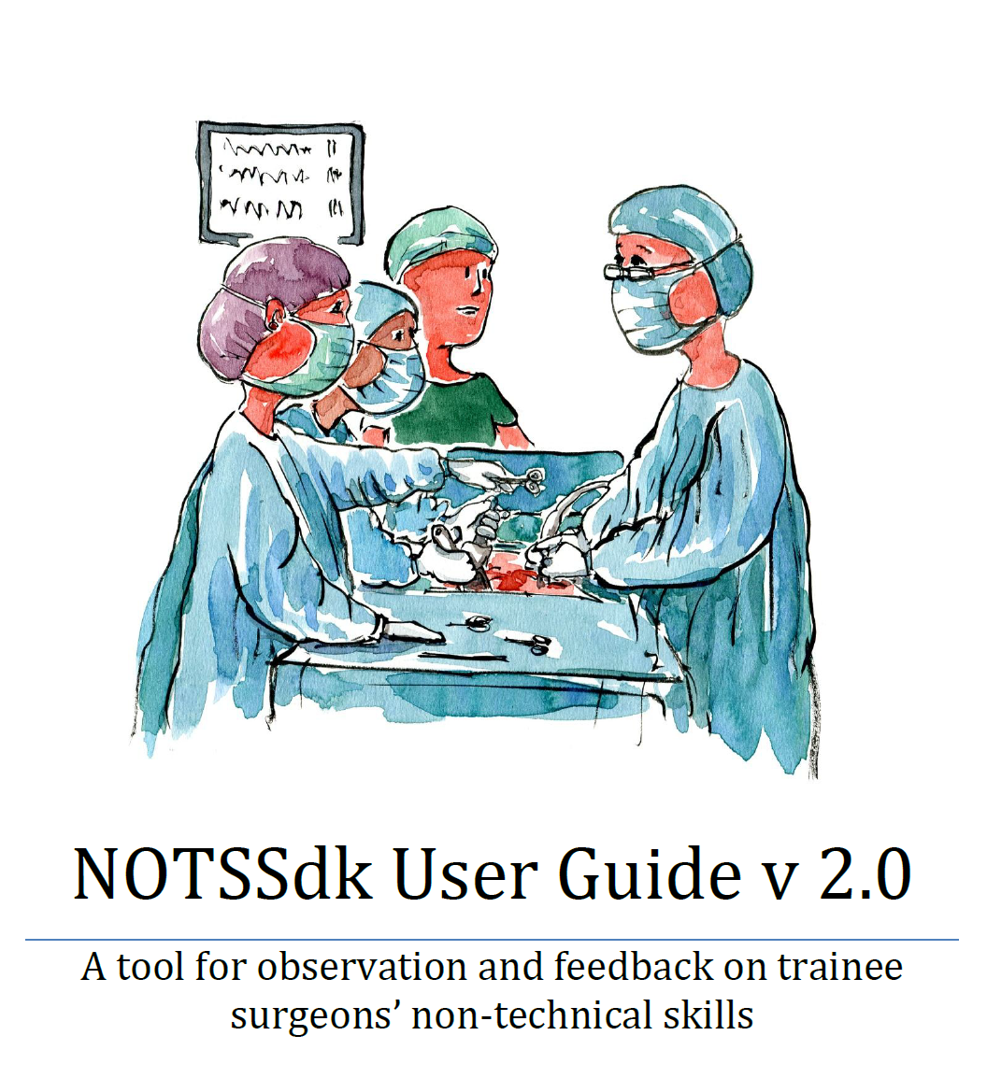
Инструкция пользователя NOTSSdk v 2.0
Инструмент для контроля и оценки нетехнических навыков будущего хирурга
От Лин Спанагер, аспирант, CAMES, Дания
By Lene Spanager, PhD, et. al.
CAMES, Denmark

Slide 12
Нетехнические навыки хирургов в Дании
Категория | Категория Балл | Элемент
Осведомленность о ситуации |  | Сбор информации Понимание информации Прогнозирование и предвосхищение Мониторинг собственных действий
Принятие решений |  | Рассмотрение вариантов Решения выбора и коммуникаций Решения выполнения и оценки
Лидерство |  | Постановка и соблюдение стандартов Поддержка других Противодействие давлению
Коммуникация и командная работа |  | Обмен информацией Установление общего понимания Координация действий
1: Неприемлемо 2: Плохо 3: Приемлемо 4: Хорошо 5: Отлично
БО: без оценки (например, в данной ситуации поведение не наблюдалось)

Slide 13
Нетехнические навыки хирургов в Дании
Категория | Категория Балл | Элемент
Осведомленность о ситуации |  | Сбор информации Понимание информации Прогнозирование и предвосхищение Мониторинг собственных действий
Принятие решений |  | Рассмотрение вариантов Решения выбора и коммуникаций Решения выполнения и оценки
Лидерство |  | Постановка и соблюдение стандартов Поддержка других Противодействие давлению
Коммуникация и командная работа |  | Обмен информацией Установление общего понимания Координация действий
1: Неприемлемо 2: Плохо 3: Приемлемо 4: Хорошо 5: Отлично
БО: без оценки (например, в данной ситуации поведение не наблюдалось)

Slide 14
Осведомленность о ситуации
Восприятие
- сбор информации
Осознание
- узнавание и понимание
Прогнозирование
- предвидение и предвосхищение
Самосознание в НТН хирурга
Endsley’s model of SA, 1995
Notes:
It is the WHAT IS IT?, SO WHAT?, WHAT NOW?

Slide 15
Принятие решения
Сбор информации
Узнавание и понимание
Предвидение и предвосхищение
Переоценка
Выявление возможностей
Принятие решения
и действие
Mентальная модель
after Endsley’s model of SA, 1995
Notes:
SA results in a mental model that forms the basis for the decision making
The mental model informs the decision that we make, and then the actions that we take. Therefore good situation awareness and an accurate mental model is key to making good decisions and taking appropriate actions.
This is the classical model of decision making. Forming (and constantly updating) your mental model, coming up with options, balancing and evaluating the risks of each option, taking action based on the best option then re-evaluating the situation.

Slide 16
Лидерство
Планирование по возможности
Чек-листы и протоколы могут облегчить когнитивную нагрузку
Осведомленность о лидере и «подчиненных»
Постановка приоритетов – и подведение итогов

Slide 17
Командная работа
Коллективное понимание
Обмен информацией
Координация действий
Notes:
Exchanging information
Establishing a shared understanding
Coordinating activities

Slide 18
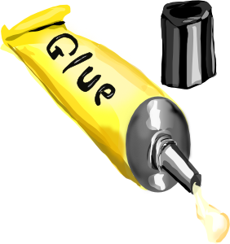
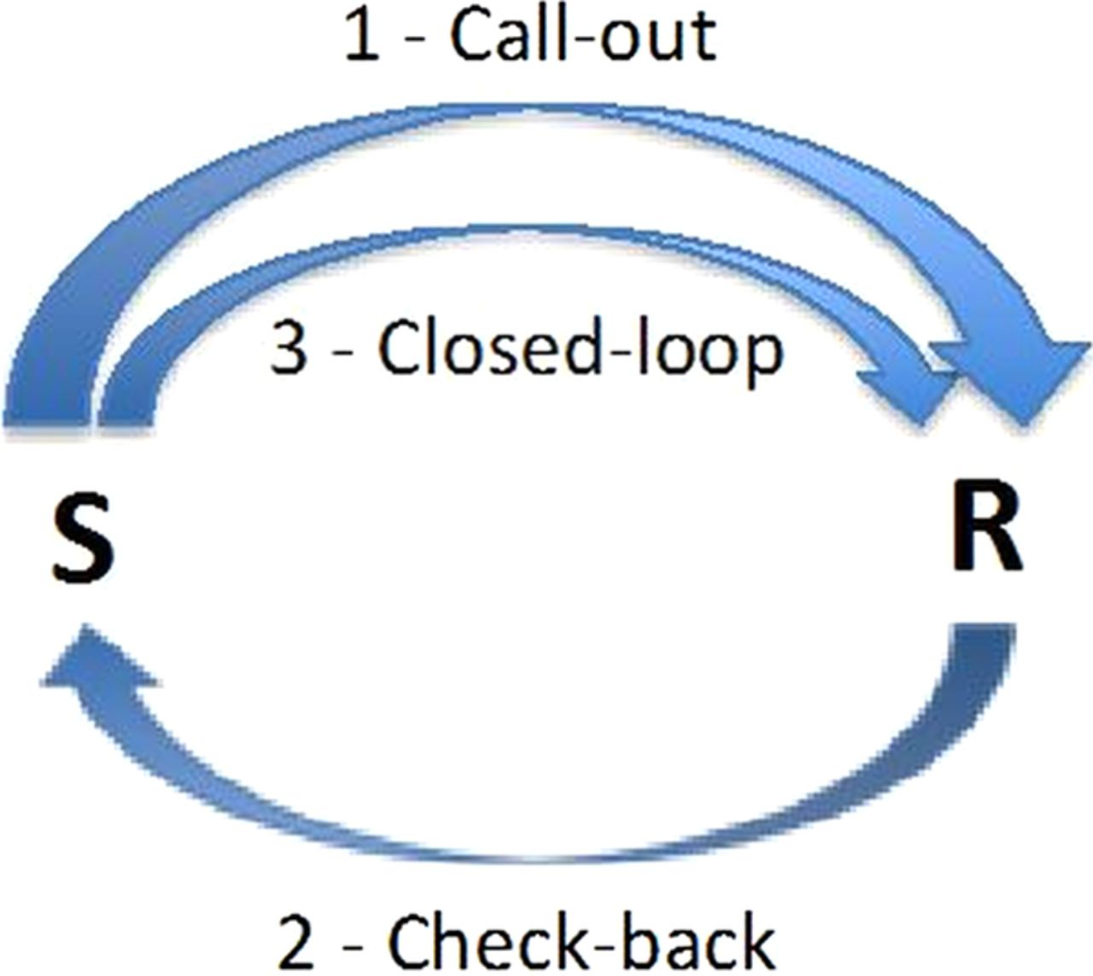
Communication in interdisciplinary teams: exploring closed-loop communication during in situ trauma team training. Härgestam M, et al. BMJ Open. 2013
Коммуникация
1 - Вызов
1
Коммуникация
в замкнутом контуре
3 – Замкнутый контур
- Перепроверка
Notes:
Communication is the glue to especially teamwork and leadership!
One way in acute scenarios is to use closed loop communication:
Abstract
OBJECTIVES:
Investigate the use of call-out (CO) and closed-loop communication (CLC) during a simulated emergency situation, and its relation to profession, age, gender, ethnicity, years in profession, educational experience, work experience and leadership style.
DESIGN:
Exploratory study.
SETTING:
In situ simulator-based interdisciplinary team training using trauma cases at an emergency department.
PARTICIPANTS:
The result was based on 16 trauma teams with a total of 96 participants. Each team consisted of two physicians, two registered nurses and two enrolled nurses, identical to a standard trauma team.
RESULTS:
The results in this study showed that the use of CO and CLC in trauma teams was limited, with an average of 20 CO and 2.8 CLC/team. Previous participation in trauma team training did not increase the frequency of use of CLC while ≥2 structured trauma courses correlated with increased use of CLC (risk ratio (RR) 3.17, CI 1.22 to 8.24). All professions in the trauma team were observed to initiate and terminate CLC (except for the enrolled nurse from the operation theatre). The frequency of team members' use of CLC increased significantly with an egalitarian leadership style (RR 1.14, CI 1.04 to 1.26).
CONCLUSIONS:
This study showed that despite focus on the importance of communication in terms of CO and CLC, the difficulty in achieving safe and reliable verbal communication within the interdisciplinary team remained. This finding indicates the need for validated training models combined with further implementation studies.

Slide 19
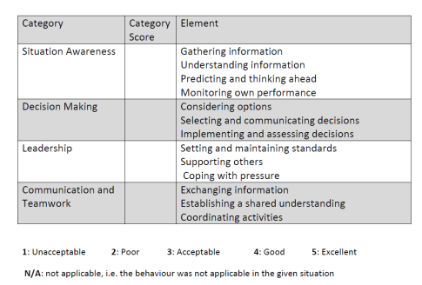
Для чего можно использовать NOTSSdk?
Структурированные наблюдения, рейтинги и обратная связь в клинической обстановке
Размышления о собственных НТН
Учебные цели для симуляционного тренинга по отработке НТН и дебрифинга

Slide 20
Видео НТН от CAMES
- Врачи выполняют эти действия не так, как сделали бы это в реальной жизни!
Notes:
Scenarie 1 UK undertekst

Slide 21
Только для ХИРУРГА!
Категория | Категория Балл | Элемент
Осведомленность о ситуации | 4 | Сбор информации Понимание информации Прогнозирование и предвосхищение Мониторинг собственных действий
Принятие решений | 2 | Рассмотрение вариантов Решения выбора и коммуникаций Решения выполнения и оценки
Лидерство | 2 | Постановка и соблюдение стандартов Поддержка других Противодействие давлению
Коммуникация и командная работа | 3 | Обмен информацией Установление общего понимания Координация действий
4
2
2
3
1: Неприемлемо 2: Плохо 3: Приемлемо 4: Хорошо 5: Отлично
БО: без оценки (например, в данной ситуации поведение не наблюдалось)

Slide 22
Какие навыки хирурга можно увидеть?
Осведомленность о ситуации:
Сбор информации: знает и говорит, что это было трудно, но они почти закончили.
Прогнозирование и предвосхищение: говорит, что сейчас им требуется степлер и эндо-пакет; отвечает медсестре-анестезистке относительно следующего пациента.
Принятие решений:
Хирург решает, что они почти закончили, но сообщение о принятом решении было передано операционным медсестрам неэффективно, поэтому решение не было реализовано.
Хирург решил, что делать со следующим пациентом, когда его спросили.

Slide 23
Какие навыки хирурга можно увидеть?
Лидерство:
Хирург инструктирует ассистента спокойным голосом, терпелив к обучаемому, показывает, как полезно использовать ‘свободное время’ и расслабить мышцы спины/плеч.
Сверяется с ассистентом, что они закончили, сверяется с медсестрой-анестезисткой относительно следующего пациента.
Не устанавливает стандарты поведения операционной медсестры
Командная работа и коммуникация:
Хорошо общается и сохраняет спокойствие если его не услышали, просто повторяет.
Нет общего понимания фазы вмешательства (опер. медсестра)
Координирует относительно ушивания, эндопакета, след. пациента.

Slide 24
Симуляционный сценарий от участников
- Иногда случаются проблемы, не имеющие отношения к клиническим навыкам участников!
Notes:
Scenarie 1 UK undertekst

Slide 25
Нетехнические навыки хирургов в Дании
Категория | Категория Балл | Элемент
Осведомленность о ситуации |  | Сбор информации Понимание информации Прогнозирование и предвосхищение Мониторинг собственных действий
Принятие решений |  | Рассмотрение вариантов Решения выбора и коммуникаций Решения выполнения и оценки
Лидерство |  | Постановка и соблюдение стандартов Поддержка других Противодействие давлению
Коммуникация и командная работа |  | Обмен информацией Установление общего понимания Координация действий
1: Неприемлемо 2: Плохо 3: Приемлемо 4: Хорошо 5: Отлично
БО: без оценки (например, в данной ситуации поведение не наблюдалось)

Slide 26
Вопросы?
Кирстен Гьераа, врач, аспирант
CAMES, Копенгаген, Дания
Email: kirsten.gjeraa@regionh.dk

